Slide 1
N8n – Workflowsystem
Läuft auf eigenem Server als HA-App
Automatisierungen (Workflows) auf Systemebene
Verbindet Systeme (Mail, Messenger, Webhooks, …)
Braucht natürlich deine Credentials
Bietet einfache visuelle Oberfläche mit mächtigen Nodes
Popularitätsschub durch AI-Agent-Node

Slide 2
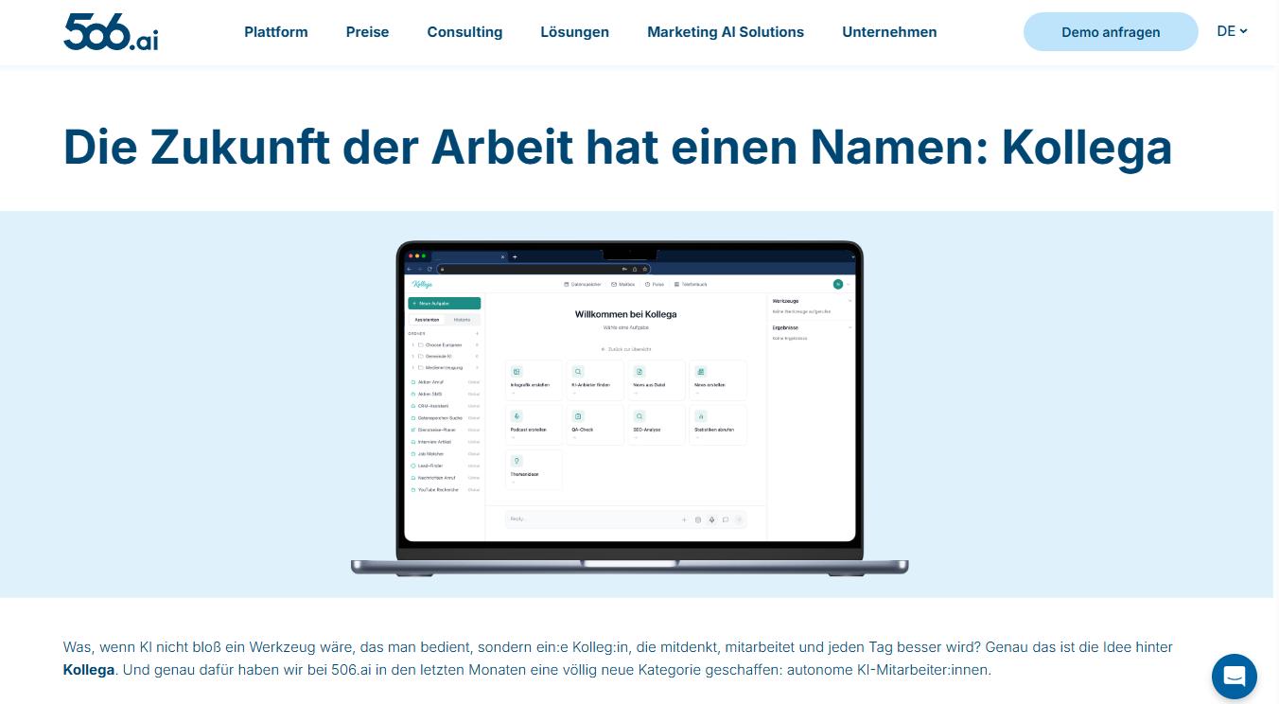
Ein Schritt weiter ➔ trainierte Workflows

Slide 3
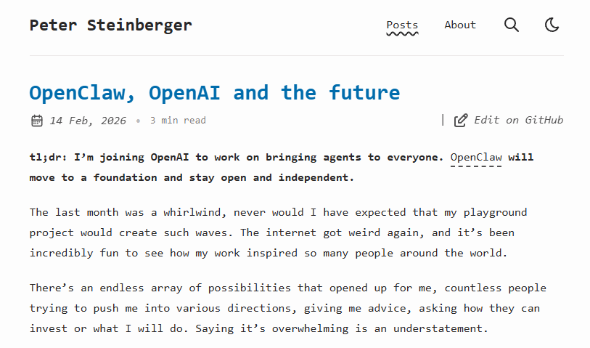
Auch spannend

Slide 4
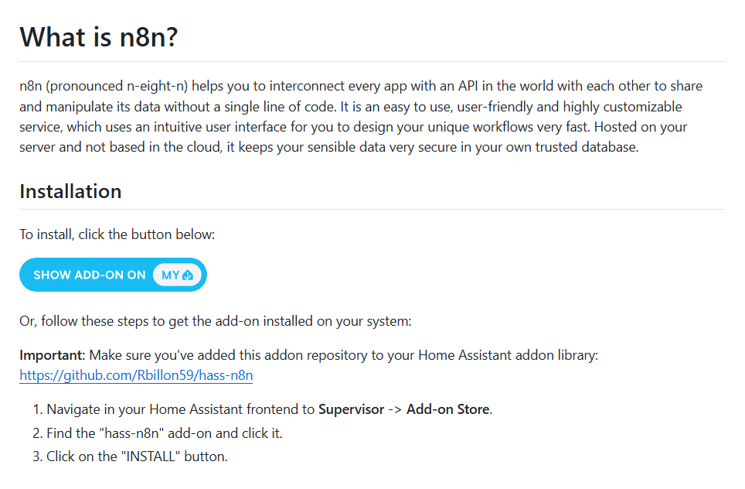
https://github.com/Rbillon59/hass-n8n

Slide 5
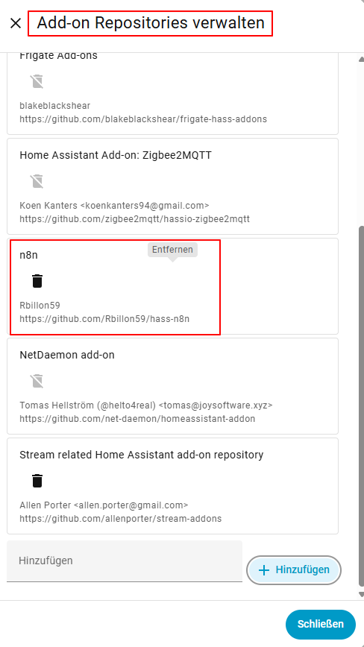
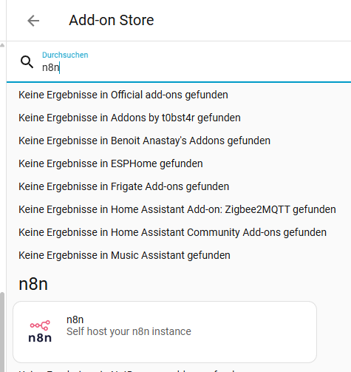
Repo hinzufügen

Slide 6
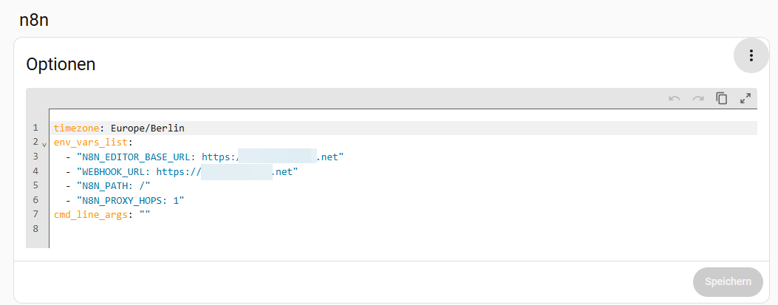
Info
http://192.168.0.11:8123/hassio/addon/6560bdea_hass-n8n/info

Slide 8
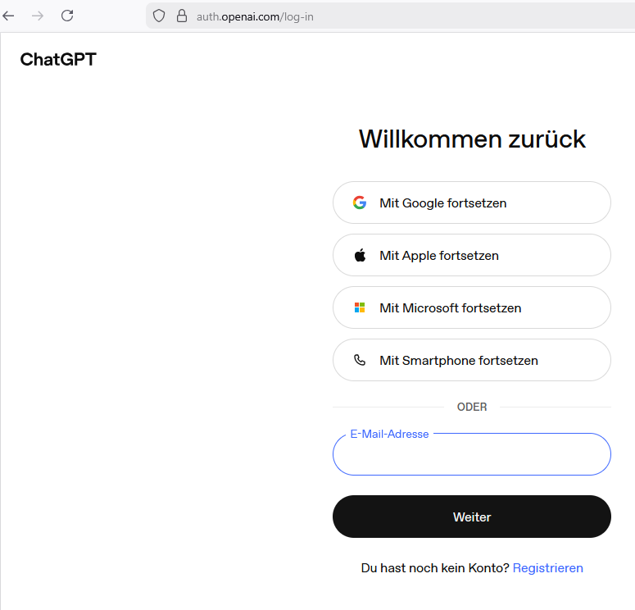
OpenAI – API Keys erforderlich
Vorarbeiten
User anlegen
Einige Euros einzahlen

Slide 9
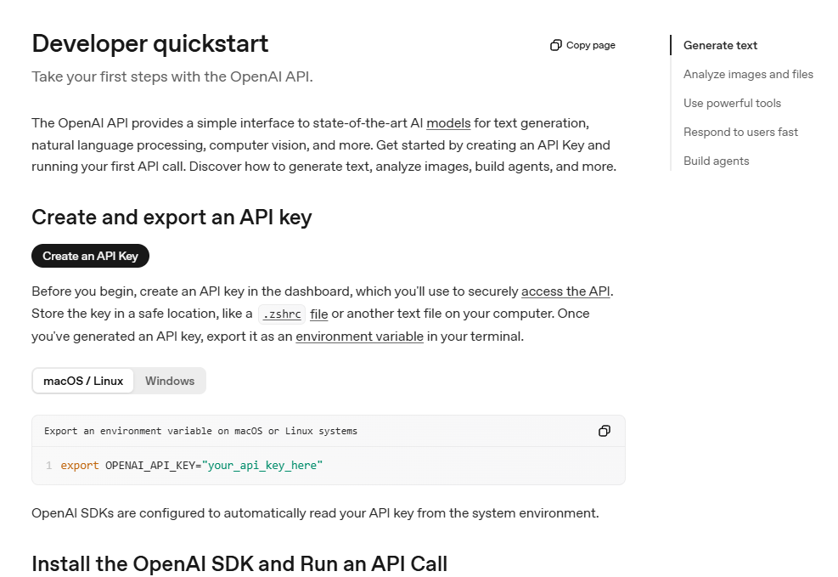
API Key

Slide 10
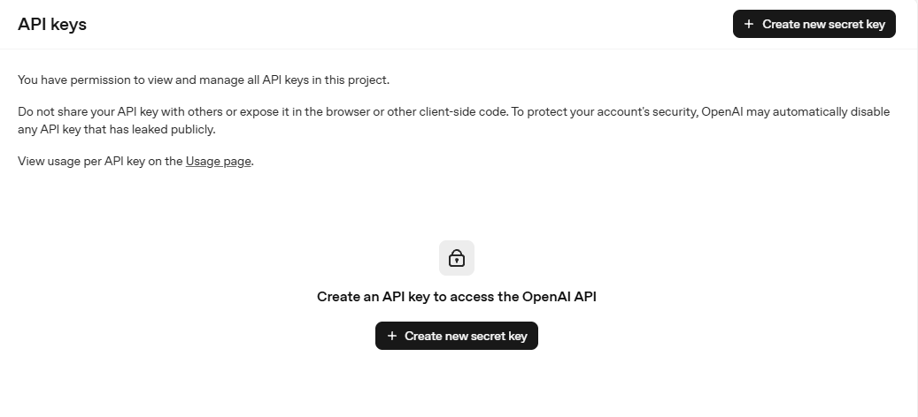

Slide 11
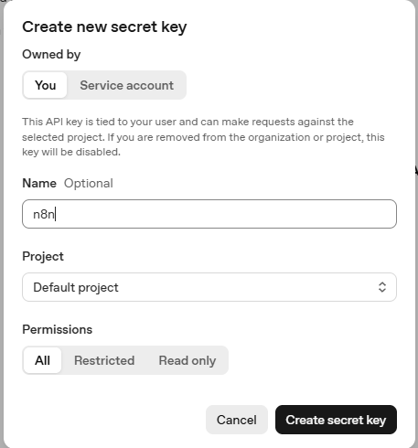

Slide 12
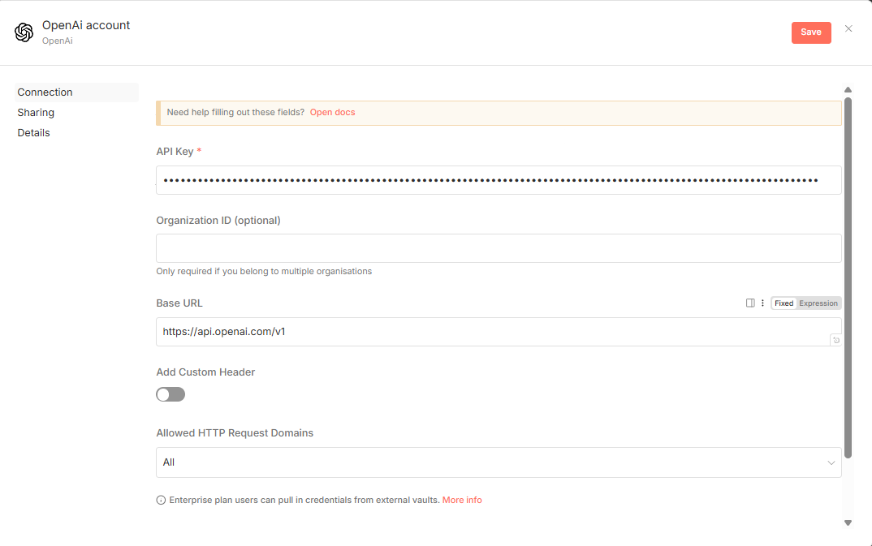
API-Key in Passwortsafe sichern
n8n Credentials hinzufügen

Slide 13
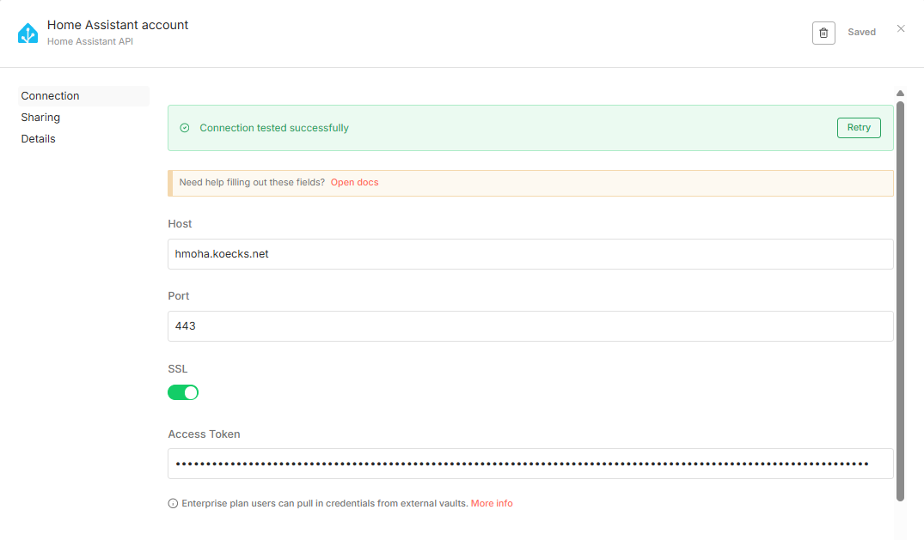
Credentials HA in n8n
Langlebige Zugriffstoken unter profile/security

Slide 14
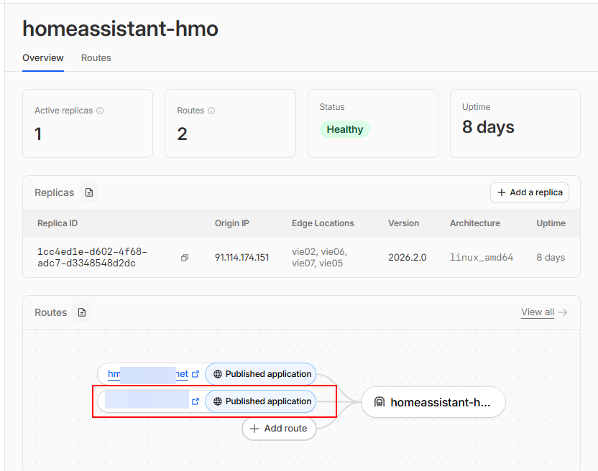
n8n ist von Aussen erreichbar
Sonst funktionieren die Cloudservices nicht

Slide 15
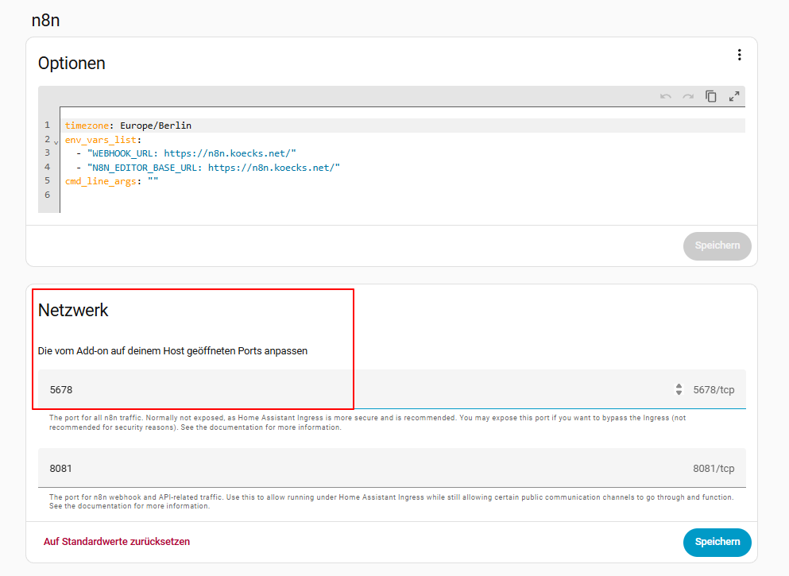
N8n von Aussen erreichbar machen
Standardmäßig ist n8n nur über HA erreichbar
Sicherheitsfeature
Für Google Cloud Services muss es aber auch remote erreichbar sein

Slide 16
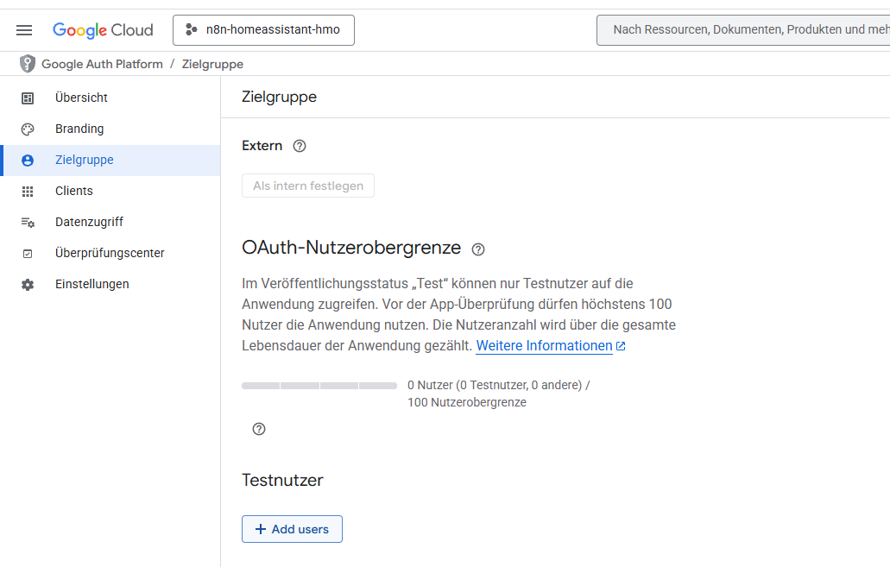
Google Credentials verwalten

Slide 17
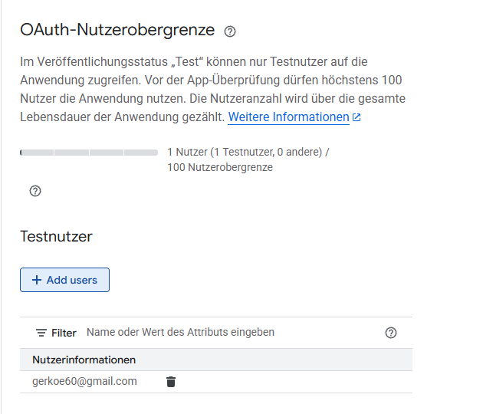

Slide 18
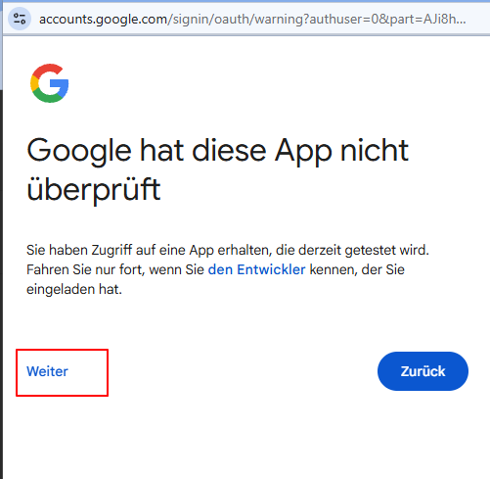

Slide 19
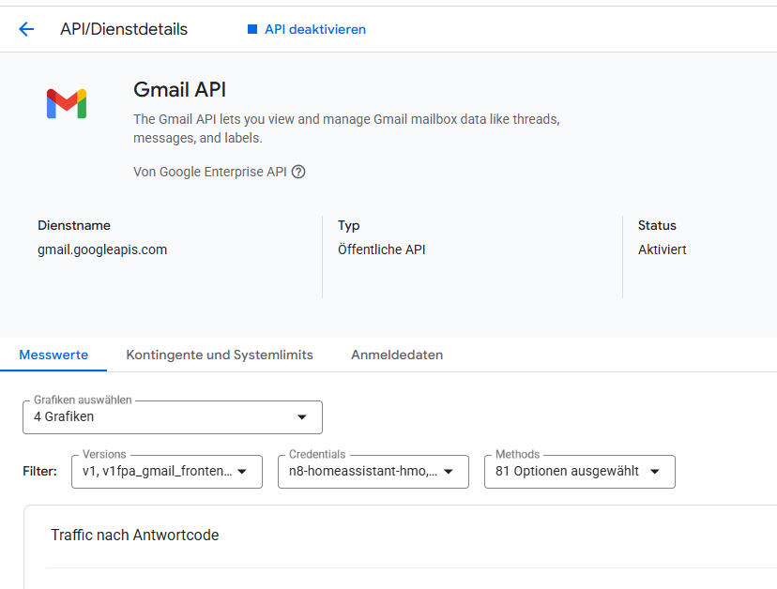

Slide 20
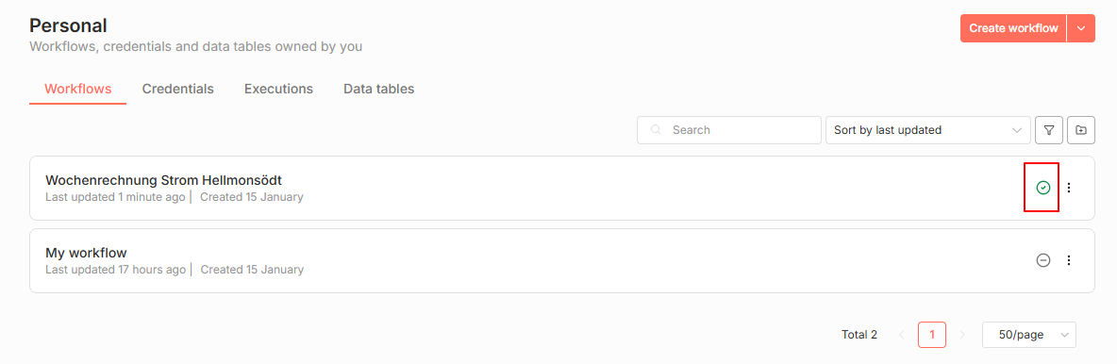

Slide 23
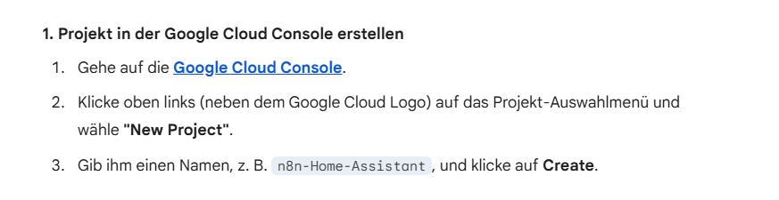

Slide 24
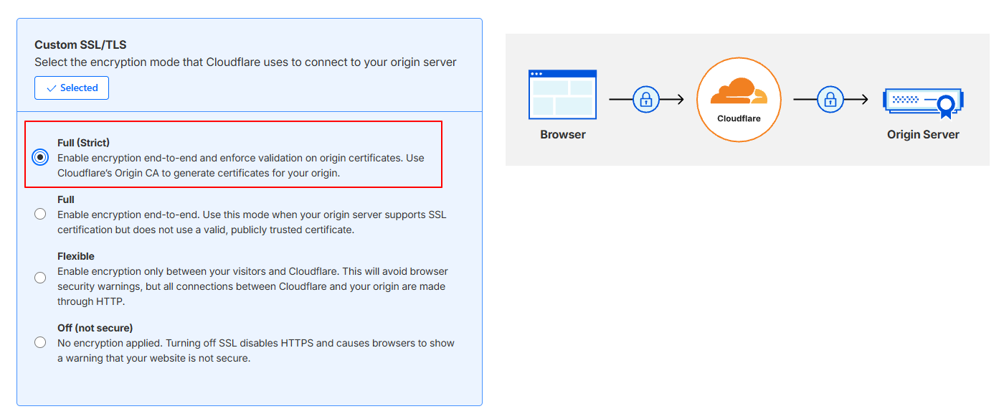
Notwendig für n8n

